Slide 1
SPRING CLOUD 课程项目 · 2026
AI 求职雷达
课程框架重制版
从职位发现、智能匹配到投递、模拟面试与异步通知的完整求职闭环
7 个微服务
6 个业务模块
38 项自动化测试
答辩小组｜成员一（队长） · 成员二 · 成员三 · 成员四 · 成员五 · 成员六

Slide 2
AI JOB RADAR · COURSE DEFENSE
02
不是功能堆砌，而是一条可现场演示的求职闭环
课程考查的核心，是把业务问题落到课堂技术路线中。
01
职位信息分散
搜索与条件筛选统一入口
我们保留原项目最有价值的体验，并主动收敛功能范围：每个页面都能找到对应服务、数据与技术证据。
02
求职决策缺少反馈
匹配度、收藏和投递状态可追踪
可演示
可解释
可分工
03
练习与结果割裂
四题模拟面试与通知闭环

Slide 3
AI JOB RADAR · COURSE DEFENSE
03
六步业务闭环，正好对应六个端到端模块
01
02
03
04
05
06
用户画像
职位雷达
智能匹配
求职行动
模拟面试
消息中心
→
→
→
→
→
登录、资料、求职偏好
搜索、筛选、详情
画像与职位评分
收藏、投递、状态
4 题作答与评分
异步通知、已读
业务数据在 MySQL 中沉淀，热点查询由 Redis 加速，投递事件经 RabbitMQ 驱动通知。
每位成员负责一个业务模块的前端页面、后端接口、数据表与测试。

Slide 4
AI JOB RADAR · COURSE DEFENSE
04
所有必选技术都进入主业务链路，而不是只写在依赖里
前端交互层
Vue 3 · Vite · Axios · Node.js
职位、投递、面试、消息中心
统一入口层
Spring Cloud Gateway · Nacos
路由转发、服务发现、跨域
业务服务层
Spring Boot · Spring · Spring MVC · OpenFeign
7 个服务协作完成求职闭环
数据与消息层
MyBatis Plus · MySQL · Redis · RabbitMQ
持久化、缓存、异步事件
技术取舍：未引入 Elasticsearch 与 Docker，减少答辩现场依赖，把稳定性留给必选技术。

Slide 5
AI JOB RADAR · COURSE DEFENSE
05
Gateway 统一入口，Nacos 发现服务，数据与消息各司其职
Nacos 服务发现
Vue 3
Gateway
→
→
user 9001
job 9002
match 9003
Node.js / Vite
9000 · 7 条路由
application 9004
interview 9005
notification 9006
OpenFeign：服务间调用
MySQL
Redis
RabbitMQ
持久化
热点缓存
异步解耦

Slide 6
AI JOB RADAR · COURSE DEFENSE
06
六名成员按业务模块分工，每人都有前后端与测试成果
成员一（队长）
成员二
成员三
用户与画像
职位雷达
智能匹配
登录 / JWT / 资料 / 偏好
检索 / 筛选 / 详情 / Redis
画像评分 / OpenFeign
成员四
成员五
成员六
求职行动
模拟面试
消息中心
收藏 / 投递 / RabbitMQ 发布
四题流程 / 答案 / 评分
事件消费 / 未读 / 已读
注意：成员姓名为可编辑占位，答辩前替换为真实姓名，并由队长补充每人的 Git 提交截图。

Slide 7
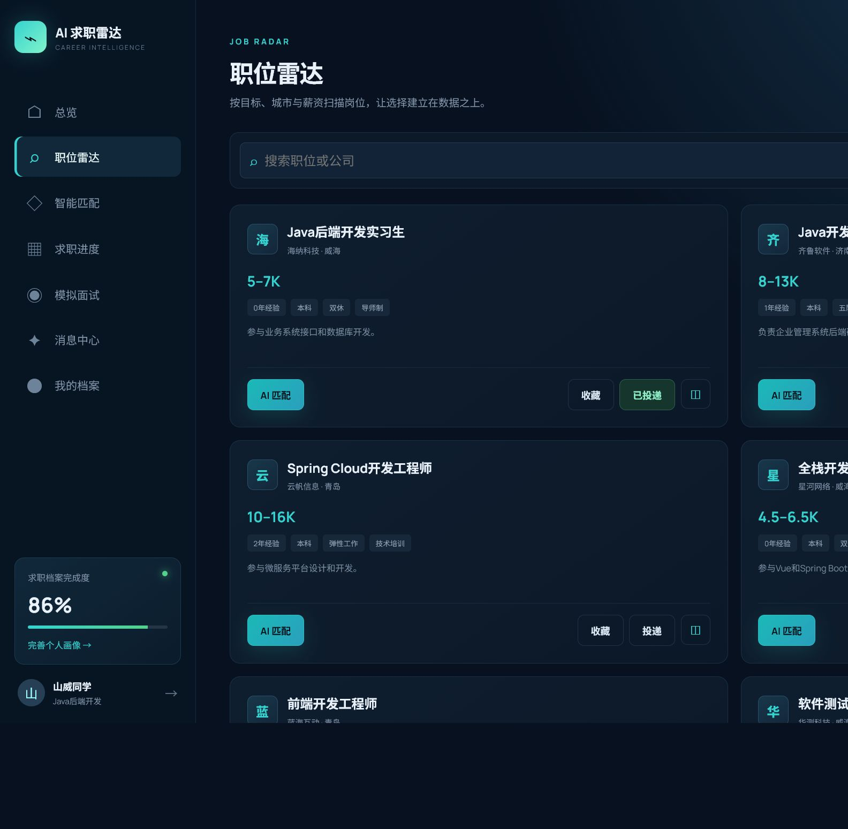
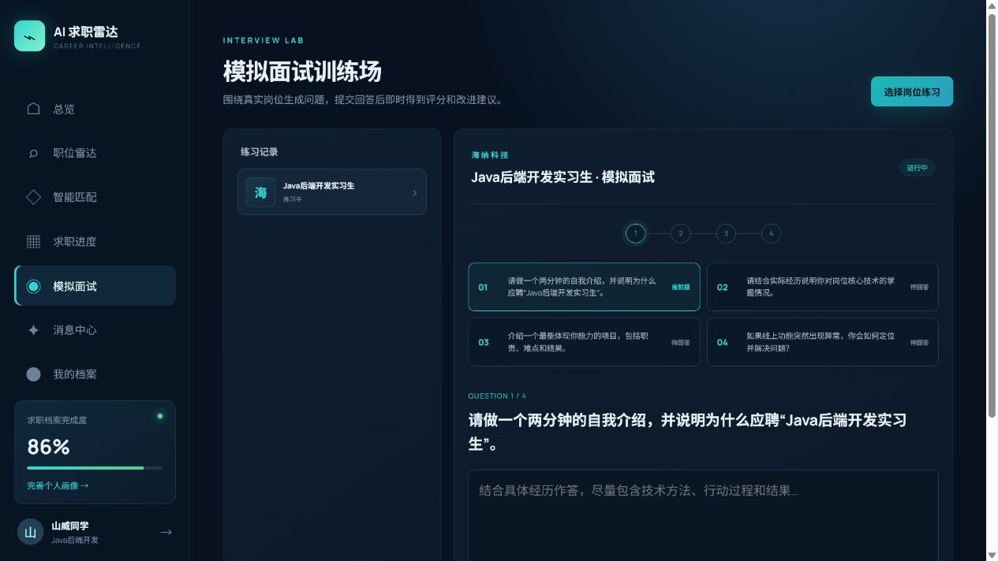
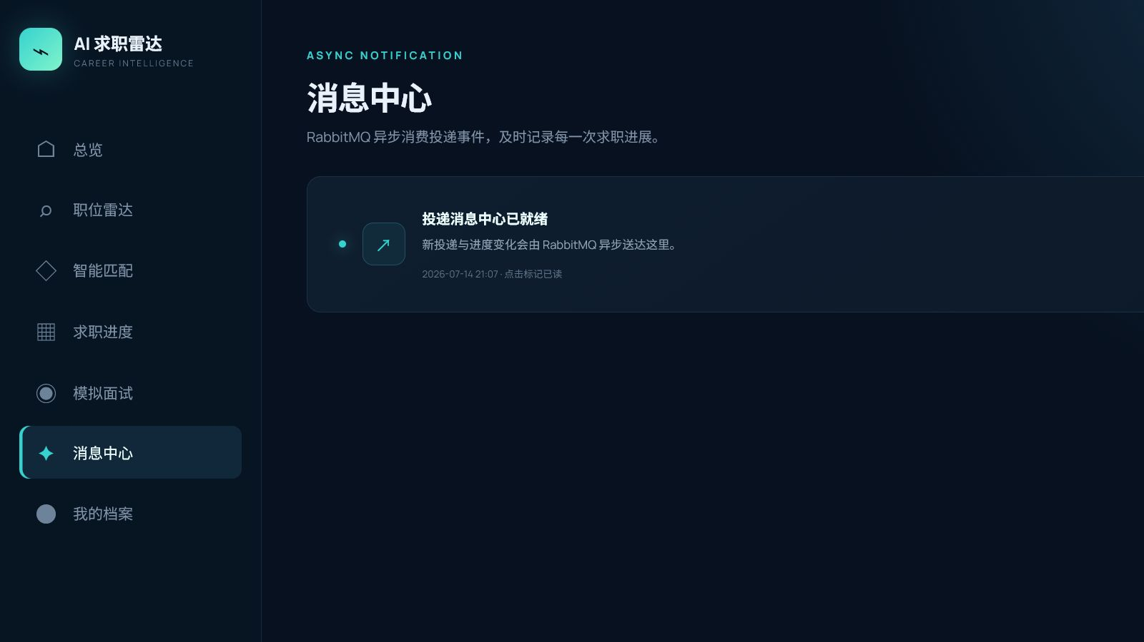
AI JOB RADAR · COURSE DEFENSE
07
关键交互已补齐：状态看得见，四道面试题都能作答
模拟面试｜题目 1–4 全部可见、可切换、可填写
职位雷达｜收藏与已投递状态即时区分
消息中心｜未读标识、单条已读与全部已读

Slide 8
AI JOB RADAR · COURSE DEFENSE
08
Redis 缓存职位查询，把高频读请求留在内存中
浏览器
Job Service
Redis
MySQL
→
→
→
搜索 / 筛选
@Cacheable
radar:jobs:*
缓存未命中
10 min
2 类
1 前缀
JSON 缓存过期时间
列表与详情缓存
radar: 便于课堂演示
演示证据：连续查询后可用 redis-cli keys '*' 看到 radar:jobs::::null:1:3。

Slide 9
AI JOB RADAR · COURSE DEFENSE
09
RabbitMQ 把“投递成功”和“生成通知”解耦
Application Service
Exchange
Queue
Notification Service
→
→
→
保存投递 / 更新状态
radar.application.exchange
radar.notification.queue
落库并展示消息
可靠
交换机、队列、路由键显式声明
解耦
通知异常不阻塞核心投递操作
可测
发布器与监听器均有单元测试
本机已验证真实异步消费：投递状态更新为 OFFER 后，消息中心自动新增对应通知。

Slide 10
AI JOB RADAR · COURSE DEFENSE
10
四个工程细节，让微服务演示更稳定也更容易讲清楚
01
JWT 身份
02
Long 字符串化
Gateway 后的接口统一携带 Token，服务端解析用户身份。
雪花 ID 在前端按字符串传递，避免 JavaScript 精度丢失。
03
统一响应
04
环境可配置
CommonResult 统一 code、message、data，前端处理一致。
MySQL、Redis、RabbitMQ 均支持环境变量并保留演示默认值。

Slide 11
AI JOB RADAR · COURSE DEFENSE
11
答辩现场按 6 分钟脚本演示，先业务后技术证据
00:00
登录并进入职位雷达
确认 Gateway 与 Nacos 路由
1
01:00
搜索职位并收藏
展示 Redis key 与收藏态
2
02:00
点击投递
按钮变为“已投递”
3
03:00
打开消息中心
展示 RabbitMQ 通知链路
4
04:00
创建模拟面试
四道题可查看、作答
5
05:00
展示测试与 GitHub
用证据收束课程技术
6

Slide 12
AI JOB RADAR · COURSE DEFENSE
12
测试、构建与运行证据共同保证现场可演示
33
5
7
12
后端测试 · 0 失败
前端测试 · 0 失败
后端服务端口 9000–9006
演示职位数据
本机依赖检查
一键演示准备
MySQL 8.0
READY
1. scripts/start-rabbitmq.ps1
2. scripts/check-environment.ps1
3. 导入 sql/ai_job_radar.sql
4. scripts/start-backend.ps1
5. npm install && npm run dev
Nacos 2.1.0
READY
Redis
READY
RabbitMQ 4.3.2
READY
mvn test ✓
npm test ✓
vite build ✓

Slide 13
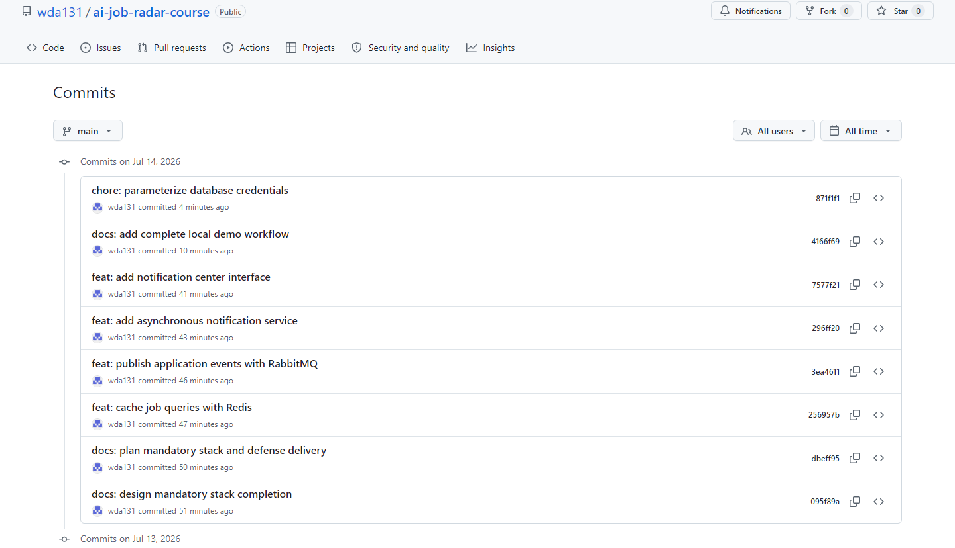
AI JOB RADAR · COURSE DEFENSE
13
公开 Git 仓库保留按功能拆分的真实提交记录
证据要点
01
公开仓库：wda131/ai-job-radar-course
02
feat / fix / docs / chore 分类清晰
03
Redis、RabbitMQ、通知中心独立提交
04
答辩前每人以姓名拼音账号提交
Public
main

Slide 14
AI JOB RADAR · COURSE DEFENSE
14
六人分工以业务闭环为边界，模块数量等于团队人数
成员
业务模块
主要工作
交付要求
成员一（队长）
用户与画像
登录、资料、JWT、偏好
统筹 / 联调 / 答辩
成员二
职位雷达
检索、详情、Redis 缓存
页面 + 接口 + 测试
成员三
智能匹配
匹配评分、OpenFeign
页面 + 接口 + 测试
成员四
求职行动
收藏、投递、RabbitMQ
页面 + 接口 + 测试
成员五
模拟面试
四题流程、答案、评分
页面 + 接口 + 测试
成员六
消息中心
消费事件、未读、已读
页面 + 接口 + 测试
答辩前：替换真实姓名；每人至少 2 次有效提交；队长汇总 Git 截图与演示顺序。

Slide 15
AI 求职雷达 · 课程项目答辩
功能形成闭环
技术进入主链路
证据支撑答辩
谢谢观看 · 欢迎提问
Spring Cloud
Vue 3
Redis
RabbitMQ

